Slide 1


国家中小学课程资源
实验：探究小车速度随时间的变化规律
年 级：高一 | 学 | 科：物理（人教版）
主讲人：何道 | 学 | 校：北京师范大学附属实验中学

Slide 2
质 点（研究对象的理想模型）
研究运动的 两个基本概念
参考系（研究运动的参照物体）
运动的描述
位 移（位置的变化）
描述运动的 三个物理量
速 度（位置的变化率）
加速度（速度的变化率）

Slide 3
实验：探究小车速度随时间的变化规律
年 级：高一 主讲人：何道
学 科：物理（人教版） 学 校：北京师范大学
附属实验中学

Slide 4
一、实验思路
要研究小车在重物牵引下速度随时间变化的规律，你认为 如何设计此实验？需要测量哪些物理量？选用什么器材？请 你把自己研究的方案写出来，并和同学交流。

Slide 5
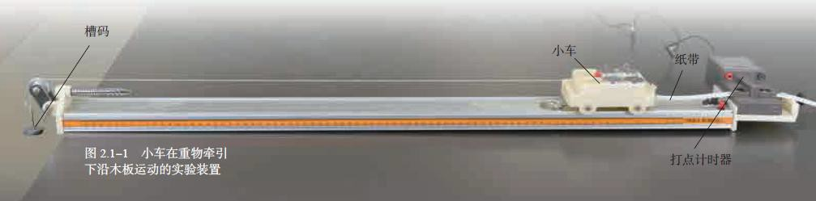
实验方案
打点计时器测量速度和时间
槽码牵引小车在长木板上运动

Slide 6
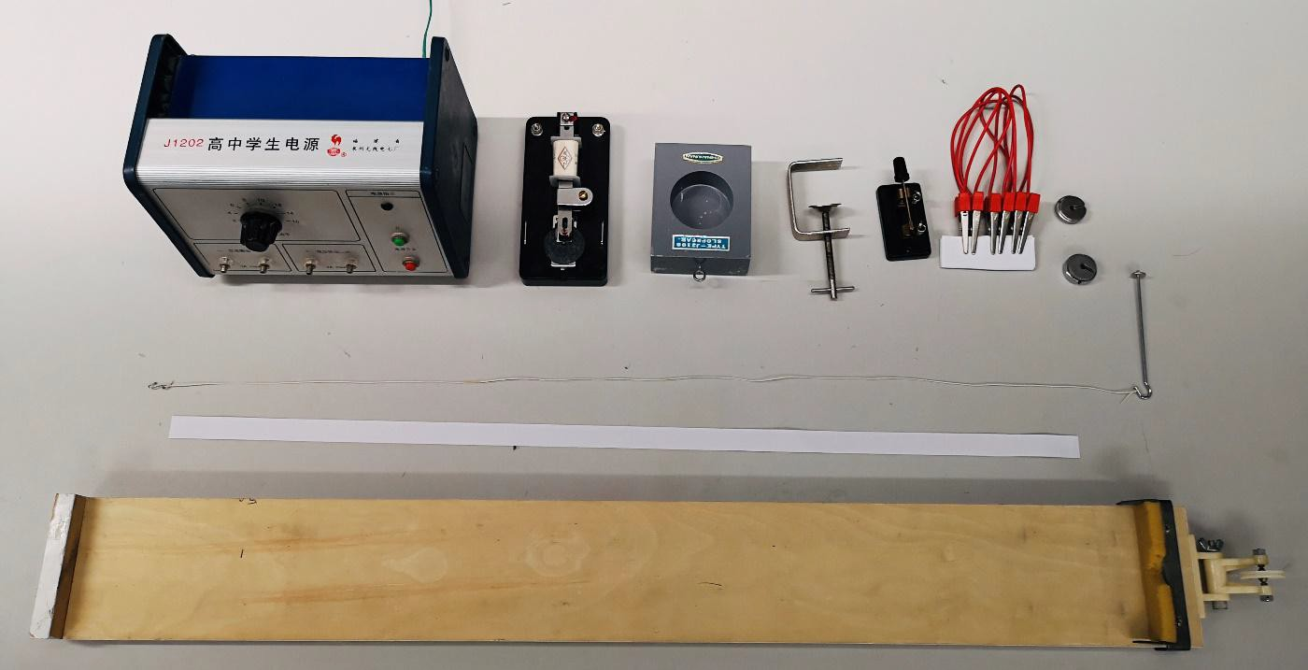
实验器材
小车，一端带有滑轮的长木板，细绳，槽码
打点计时器，固定夹，电源，电键，导线，纸带

Slide 7
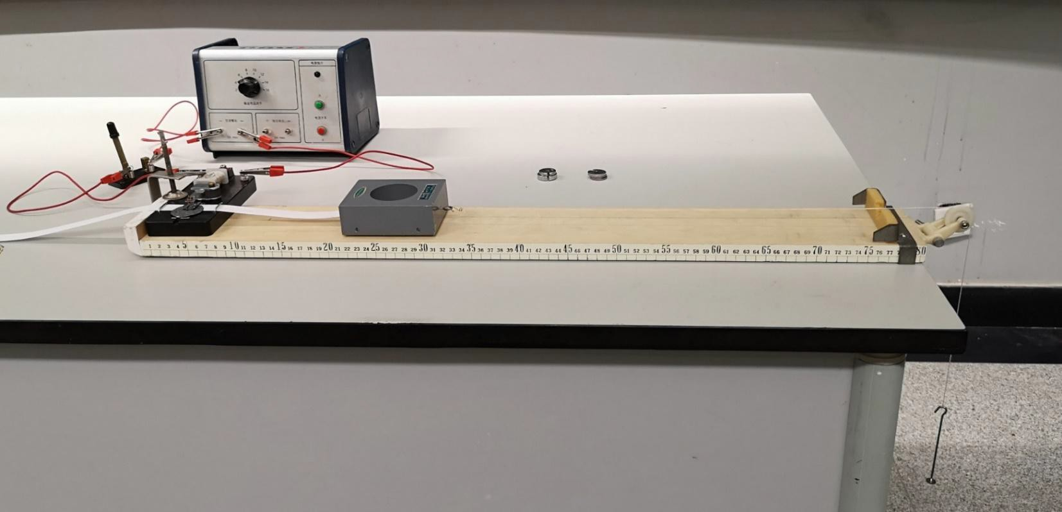
实验装置图

Slide 8
二、进行实验
实验操作
在长木板上固定打点计时器，连接电路。让小车停在靠近打点计时器的位置，安装好 纸带，连接细绳和槽码。
启动打点计时器，释放小车，打点完成后关闭电源，观察纸带的点迹是否清晰。
增减所挂槽码的质量，更换纸带，再做两次实验。

Slide 9
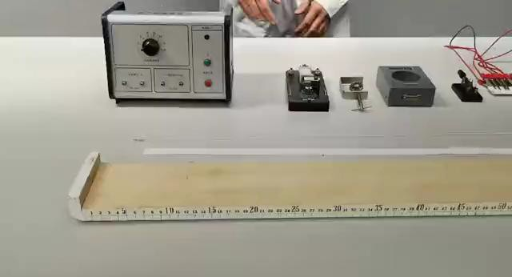

Slide 10
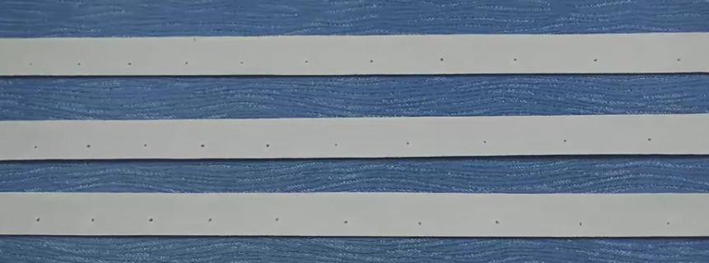
2. 实验得到的纸带

Slide 11
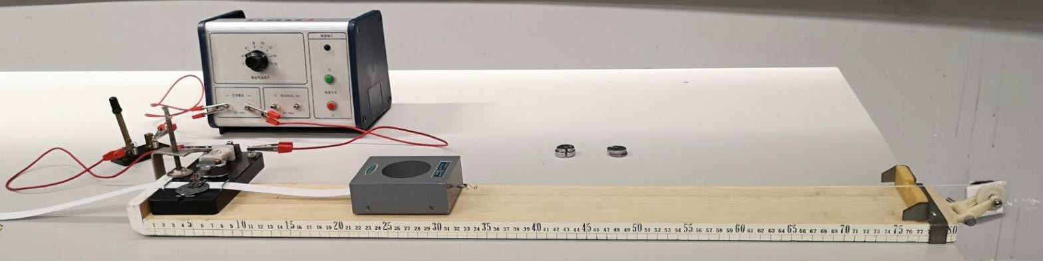
3. 实验注意事项
安装打点计时器时，要使打点计时器的限位孔沿长木板的纵轴中 心线方向。
摆放小车时，要使小车能沿木板中心线运动；纸带穿过限位孔后 应该展平，以减小和限位孔的摩擦。

Slide 12




三、数据记录
1. 瞬时速度的测量
1.3 测量瞬时速度的方法
x₃
x
x₂
Δx
1
Δt = 0.10s
为了便于测量，舍掉纸带开头一些过于密集的点，找一个适当的点作为计时起点0， 后面每5个点取一个计数点。
测量各计数点到起始点0 的距离x，记录在表中。
计算两相邻计数点间的位移Δx，同时记录对应的时间Δt。

Slide 13
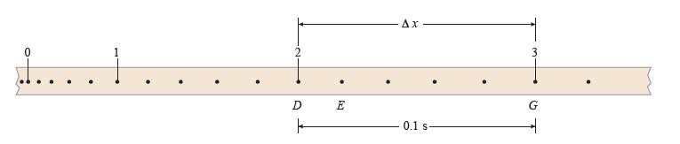
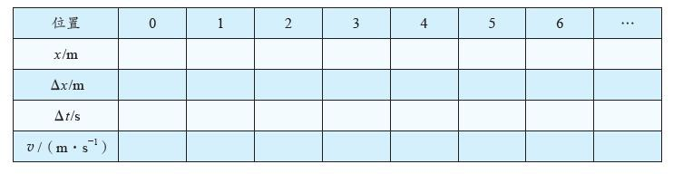
根据Δx 和Δt 算出的速度值，可以作为这两个计数点中间任意位置的瞬时 速度，这里我们统一记为左边计数点的瞬时速度。计算各计数点的速度，
_{v=} Δx
并记录在表中。
Δt

Slide 14
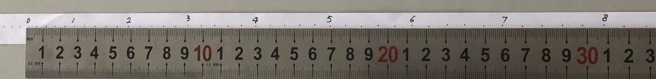
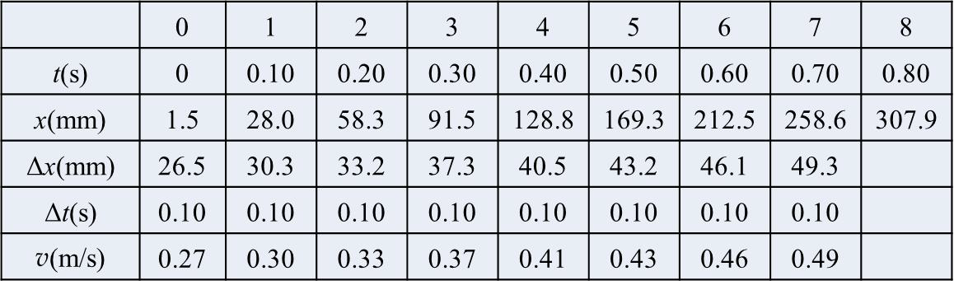
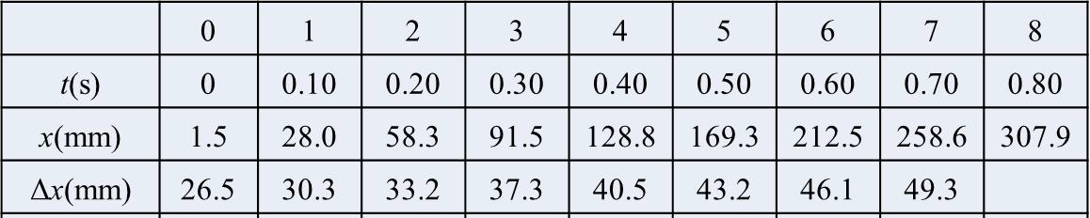
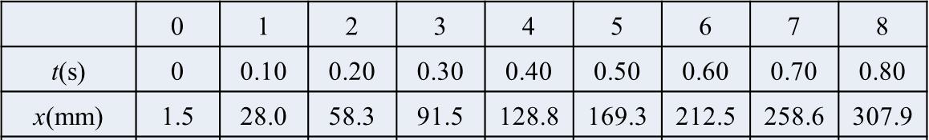
2. 测量示例
估读到0.1mm
保留2位有效数字

Slide 15
四、数据分析
 | 0 | 1 | 2 | 3 | 4 | 5 | 6 | 7
t/s | 0 | 0.10 | 0.20 | 0.30 | 0.40 | 0.50 | 0.60 | 0.70
v/(m·s^{－1}) | 0.27 | 0.30 | 0.33 | 0.37 | 0.41 | 0.43 | 0.46 | 0.49
小车速度随时间的变化有什么规律？
小车速度逐渐变大，做加速运动
如何形象地看出小车速度随时间变化的规律呢？
可以绘制小车运动的v-t图像来分析

Slide 16
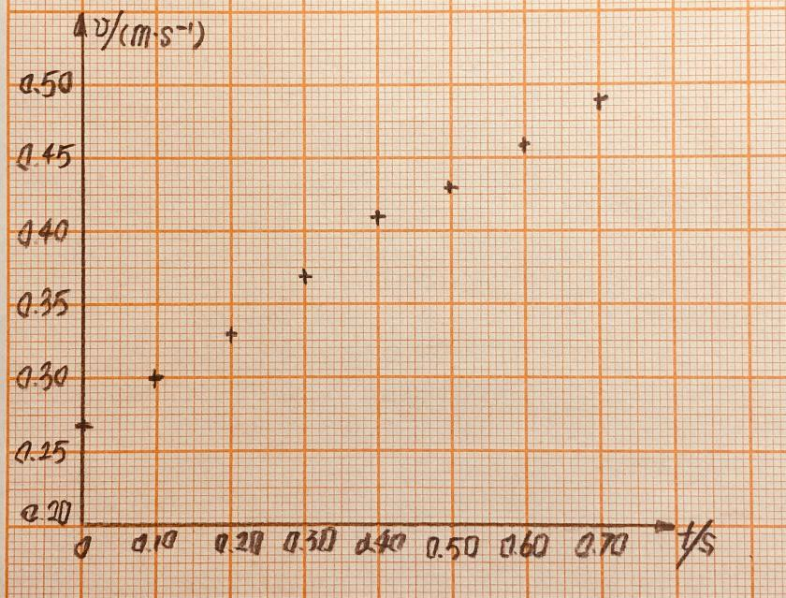
取该纸带的实验数据，在坐标纸上建立坐标系，选取合适的坐标轴刻度，描 出数据点，如图所示。
v-t图像的数据点基本 分布在一条直线上。
物体运动的加速度保 持不变，小车的速度 随时间均匀变化。

Slide 17
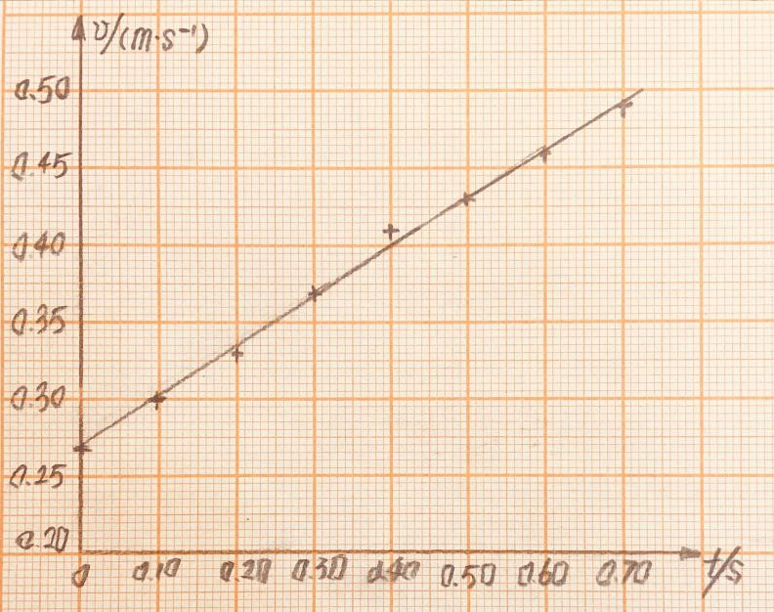
以上图为例，你能求出小车运动的加速度吗？
a = ^{Δv} =0.33m/s²
Δt
Δv = 0.20 m/s
Δt = 0.60 s

Slide 18


实验所得的数据点并不是严格在一条直线上，怎么画这条直线才能够反 映小车运动时速度随时间变化的规律?
让直线通过尽可能 多的点，并且让不在线 上的点比较均匀的分布 在直线的两侧。

Slide 19
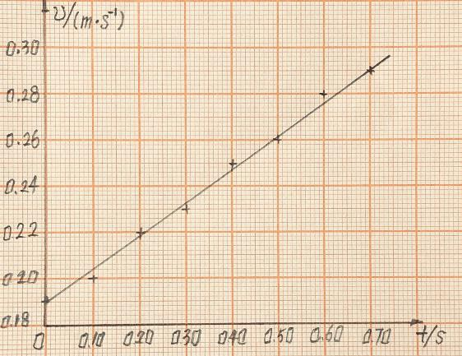
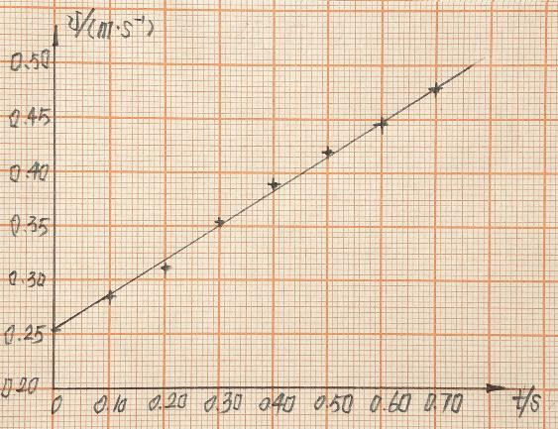
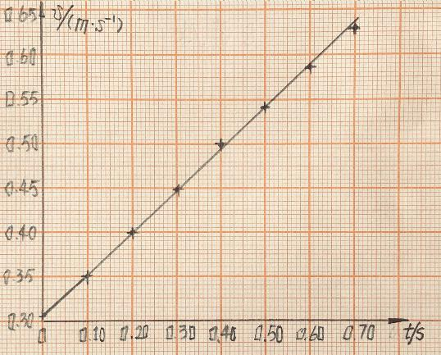
对于实验得到的三条纸带，分别计算速度大小，在坐标纸上建立坐标系，选取合适的坐标 轴刻度，描出数据点，如图所示。
小车受重物牵引下运动时，小车的速度随时间是均匀变化的。

Slide 20
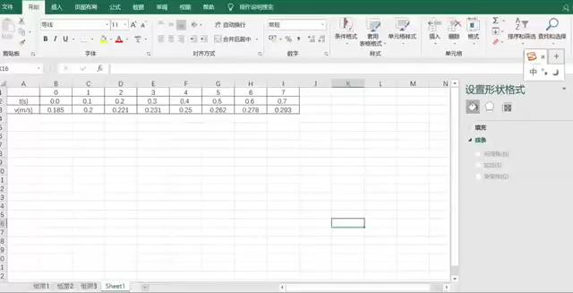
做一做
使用计算机软件，可以迅速、准确地作出运动的v-t图像。

Slide 21
实验结论与拓展
研究表明，小车在重物牵引下的运动，速度随时间的变化是 均匀的。
研究还表明，小车在沿斜坡下滑过程中速度随时间的变化也 是均匀的。
更多类似的运动，其速度随时间的变化很可能都是均匀的。

Slide 22
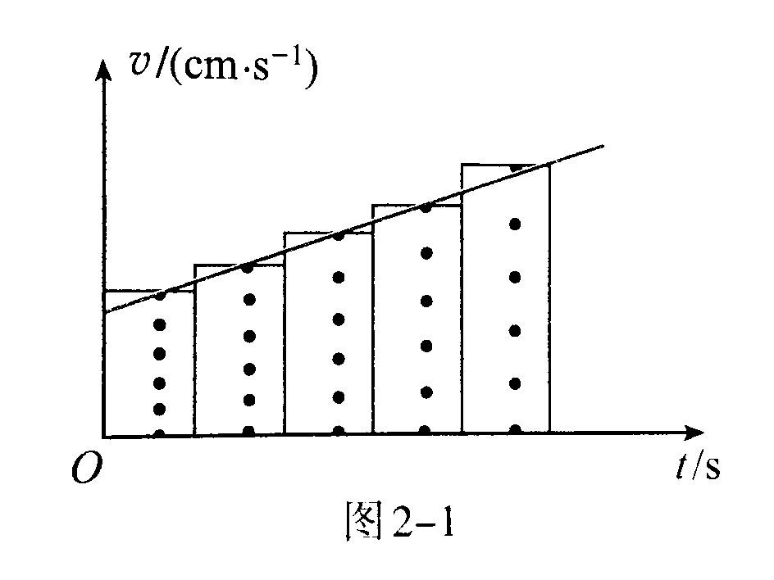
想一想
某同学采用了如下方法绘制小车运动的v-t图 像：先把实验得到的纸带每隔0.1 s剪断，得到若 干短纸条，再把这些纸条下端对齐，并排贴在一 张纸上。纸条的宽度方向作为时间坐标轴，长度 方向作为速度坐标轴，最后将纸条上端中心连起 来，得到小车运动的v-t图像。
这样做有道理吗？

Slide 23
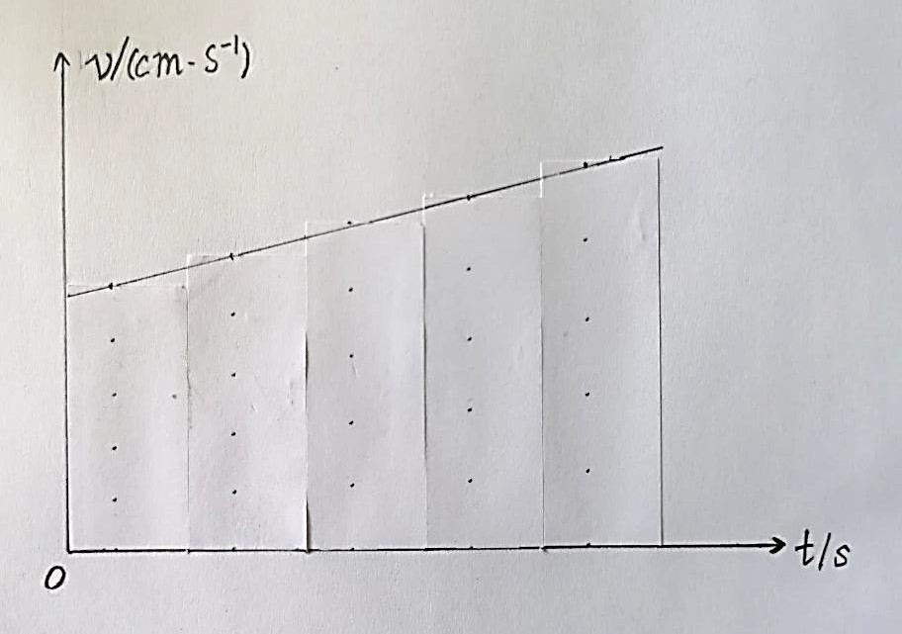
0.10 s
0.10 s
0.10 s
0.10 s
0.10 s
0.10
0.20
0.30
0.40
0.50

Slide 24
本节小结
运用实验探究的方法对小车的运动进行研究。
使用打点计时器测量速度。
用v-t图像分析小车运动的特点和规律。

